Slide 1
Audiovisuele producties over het welzijn op het werk, de gelijke kansen en de verkeersveiligheid (c:amaz:9833)

Slide 2
Productions audiovisuelles sur le bien-être au travail, l'égalité des chances et la sécurité routière (c:amaz:9832)

Slide 3
Oplichten van de sluiers in Afghanistan : internationale vrouwendag 1998 (c:amaz:98)
Ter gelegenheid van de internationale dag voor de vrouw op 8 maart, organiseert de internationale humanitaire organisatie Médecins du Monde/Dokters van de Wereld, een foto-tentoonstelling rondom het thema : 'Oplichten van de sluiers in Afghanistan'. Deze tentoonstelling wordt tegelijkertijd in verschillende steden in Europa en Japan georganiseerd. Dit evenement maakt deel uit van de internationale campagne 'Een bloem voor de vrouwen in Kabul' op initaitief van het Europees Parlement, dat tot doel heeft druk uit te oefenen op het regime in Kabul ten einde de rechten van de mens te respecteren.

Slide 4
Manifest van gehandicapte vrouwen in Europa : aangenomen in Brussel op 22 februari 1997 door de Werkgroep Vrouwen en een Handicap van het Europees Gehandicaptenforum (c:amaz:9593)

Slide 5
Manifeste des femmes handicapées d'Europe : adopté à Bruxelles le 22 février 1997 par le Groupe de Travail Femmes et Handicap du Forum Européen des Personnes Handicapées (c:amaz:9592)

Slide 6
Manifesto by disabled women in Europe : adopted in Brussels on 22 February 1997 by the European Disability Forum Working Group on Women and Disability (c:amaz:9591)

Slide 7
Vrouwen en duurzame ontwikkeling ... werken aan de kwaliteit van ons leven (c:amaz:9570)

Slide 8
Les femmes et le développement durable ... façonner notre qualité de vie (c:amaz:9569)

Slide 9
Women and sustainable development ... shaping the quality of our lives (c:amaz:9568)

Slide 10
Les écarts de salaires entre les femmes et les hommes : étude effectuée sur la base de l'enquête sur la structure des salaires (c:amaz:9547)

Slide 11
Earning differentials between men and women : study based on the structure of earnings survey (SES) (c:amaz:9545)

Slide 12
Le télétravail : un mode de travail de l'avenir (c:amaz:9500)

Slide 13
Telework : tomorrow's form of work (c:amaz:9498)

Slide 14
La nécessité d'une politique d'asile sensible à la dimension femme-homme en Europe : conclusions et recommandations de la conférence 'Pour une politique d'asile sensible à la dimension homme-femme en Europe' (11-12 juin 1998 ; Bruxelles) (c:amaz:9456)

Slide 15
The need for a gender-sensitive asylum policy in Europe : conclusions and recommandations of the conference 'Towards a gender-sensitive asylum policy in Europe' (11-12 June 1998 ; Brussels) (c:amaz:9455)

Slide 16
Rapport mondial sur le developpement humain 1998 (c:amaz:9247)

Slide 17
Human development report 1998 (c:amaz:9246)

Slide 18
Equal opportunities and collective bargaining in Europe. 4 : Illuminating the process (c:amaz:9108)

Slide 19
Geweld ondervinden, gebruiken en voorkomen (c:amaz:9105)

Slide 20
Prévenir, subir et recourir à la violence (c:amaz:9104)

Slide 21
L'avenir des professions à prédominance féminine (c:amaz:9101)

Slide 22
The future of female-dominated occupations (c:amaz:9100)

Slide 23
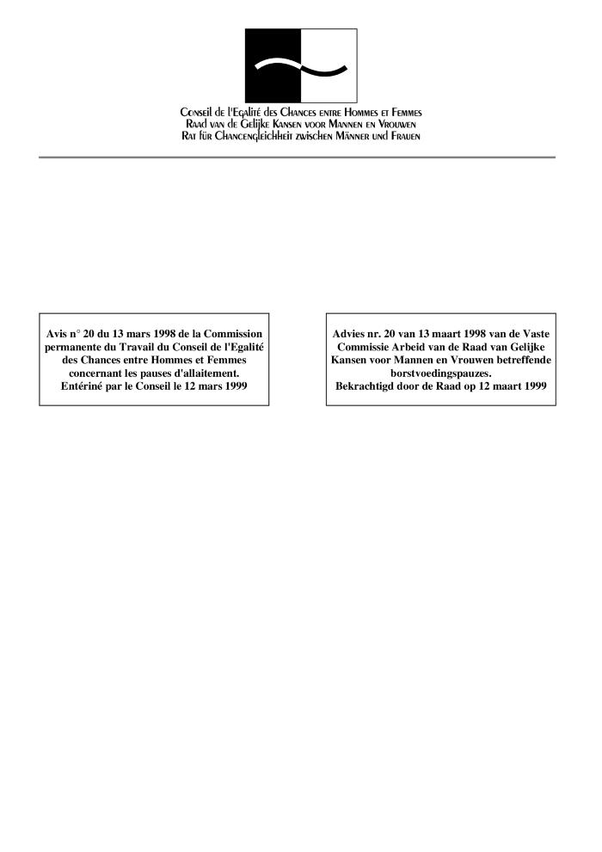
Advies nr. 20 van 13 maart 1998 van de Vaste Commissie Arbeid van de Raad van Gelijke Kansen voor Mannen en Vrouwen betreffende borstvoedingspauzes (c:amaz:9053)

Slide 24
Avis n° 20 du 13 mars 1998 de la Commission permanente du Travail du Conseil de l'Egalité des Chances entre Hommes et Femmes concernant les pauses d'allaitement (c:amaz:9052)

Slide 25
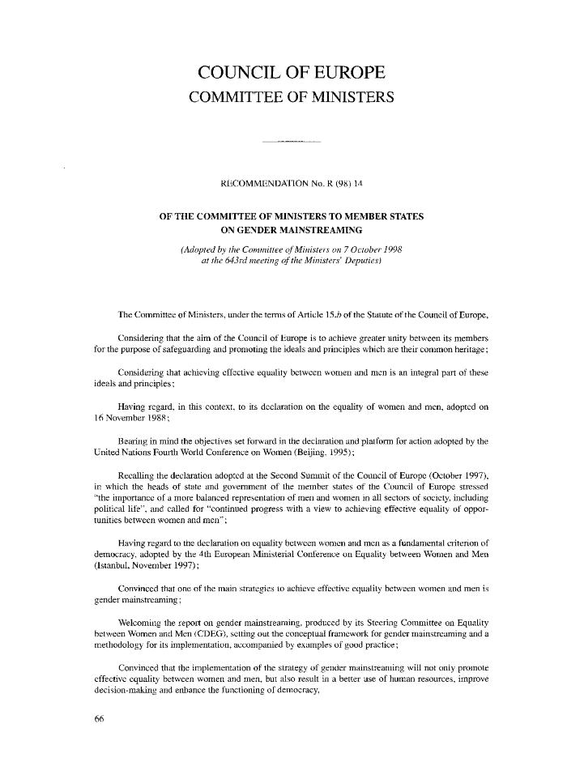
Recommendation N° R (98) 14 of the Committee of Ministers to Member States on gender mainstreaming (adopted by the Committee of Ministers on 7 October 1998 at the 643rd meeting of the Ministers' Deputies) (c:amaz:8996)

Slide 26
Deeltijdse arbeid : situatie en gevolgen op het gebied van arbeidsrecht en sociale zekerheid (c:amaz:8976)

Slide 27
Le travail à temps partiel : situation et implications en droit du travail et en matière de sécurité sociale (c:amaz:8975)

Slide 28
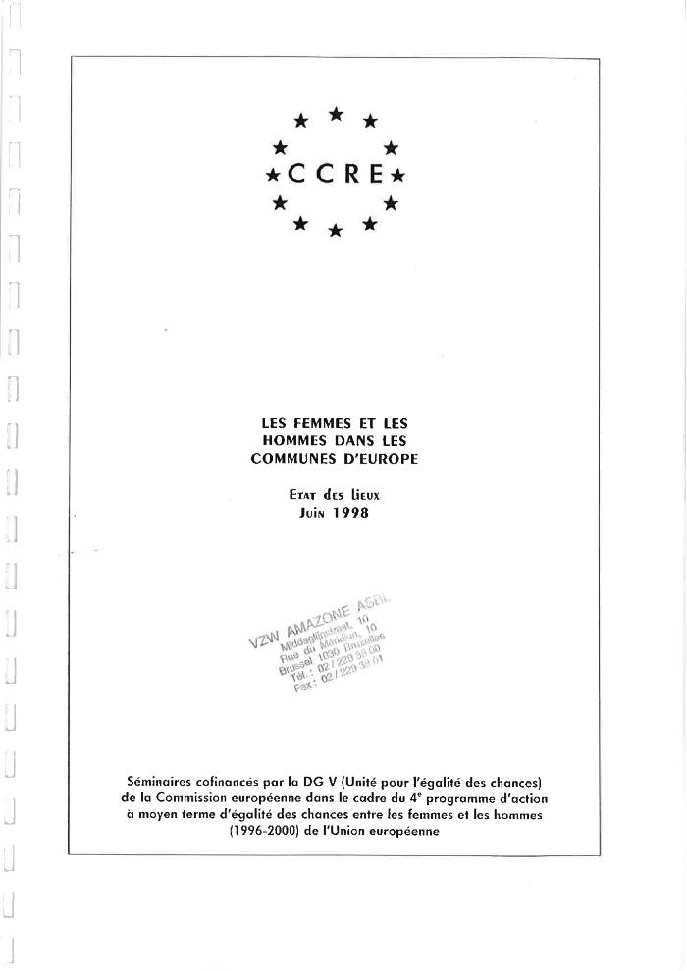
Les femmes et les hommes dans les communes d'Europe : état des lieux, juin 1998 (c:amaz:8939)

Slide 29
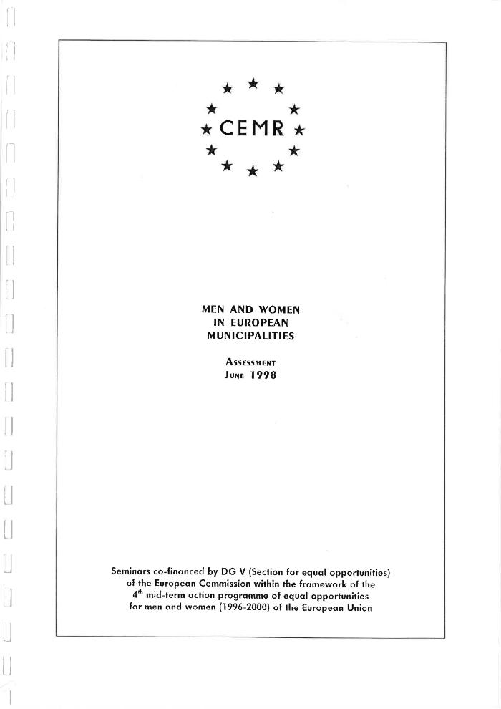
Men and women in European municipalities : assessment, June 1998 (c:amaz:8938)

Slide 30
Programme d'action communautaire à moyen terme pour l'égalité des chances entre les femmes et les hommes : répertoire des produits : 1re année (c:amaz:8920)

Slide 31
Medium-term community action programme on equal opportunities for women and men : directory of products : year 1 (c:amaz:8919)

Slide 32
De nieuwe wet op de nachtarbeid : een handleiding voor de militant (c:amaz:8914)

Slide 33
La nouvelle loi sur le travail de nuit : un guide pour y voir plus clair (c:amaz:8913)

Slide 34
Strijd tegen de mensenhandel : meer samenwerking, ondersteuning en engagement : evaluatierapport over de evolutie en de resultaten van de bestrijding van de internationale mensenhandel [1997] (c:amaz:8874)

Slide 35
Lutte contre la traite des êtres humains : plus de collaboration, de soutien et d'engagement : rapport annuel d'évaluation sur l'évolution et les résultats de la lutte contre la traite des êtres humains [1997] (c:amaz:8873)

Slide 36
Vrouw en politiek in België (c:amaz:8846)

Slide 37
Femmes et politique en Belgique (c:amaz:8845)

Slide 38
Wereldbevolkingsrapport 1998 : nieuwe generaties (c:amaz:8824)

Slide 39
The state of the world population 1998 : the new generations (c:amaz:8823)

Slide 40
L'égalité entre les femmes et les hommes dans la Charte sociale européenne : étude établie sur la base de la jurisprudence du Comité d'experts indépendants (c:amaz:8801)

Slide 41
Les mécanismes nationaux mis en place dans les états membres du Conseil de l'Europe pour promouvoir l'égalité entre les femmes et les hommes : actes Atelier international Ljubljana (Slovénie), 30 novembre-2 décembre 1994 (c:amaz:8757)

Slide 42
National machinery to promote equality between women and men in Central and Eastern European countries : proceedings International workshop Ljubljana (Slovenia), 30 November-2 December 1994 (c:amaz:8756)

Slide 43
Verslag van de Commissie over de uitvoering van de aanbeveling van de Raad van 31 maart 1992 betreffende kinderopvang (92/241/EEG) (c:amaz:8753)

Slide 44
Rapport de la Commission sur la mise en oeuvre de la recommandation du Conseil du 31 mars 1992 concernant la garde des enfants (92/241/CEE) (c:amaz:8752)

Slide 45
Tussentijds verslag van de Commissie aan het Europees Parlement, de Raad, het Economisch en Sociaal Comité en het Comité van de Regio's over de tenuitvoerlegging van het Communautaire Actieprogramma op Middellange Termijn inzake Gelijke Kansen voor Mannen en Vrouwen (1996-2000) (c:amaz:8751)

Slide 46
Rapport intermédiaire de la Commission au Parlement Européen, au Conseil, au Comité Economique et Social et au Comité des Régions sur la mise en oeuvre du Programme d'Action Communautaire à Moyen Terme pour l'Egalité des Chances entre les Femmes et les Hommes (1996-2000) (c:amaz:8750)

Slide 47
Daphne-initiatief : maatregelen ter bestrijding van geweld tegen kinderen, jongeren en vrouwen : praktische gids 1998 (c:amaz:8749)

Slide 48
Initiative Daphne : mesures de lutte contre la violence exercée sur les enfants, les adolescents et les femmes : guide pratique des soumissionnaires 1998 (c:amaz:8748)

Slide 49
Daphne-initiatief : maatregelen ter bestrijding van geweld tegen kinderen, jongeren en vrouwen : aanvraagformulier 1998 (c:amaz:8747)

Slide 50
Initiative Daphne : mesures de lutte contre la violence exercée sur les enfants, les adolescents et les femmes : formulaire de candidature 1998 (c:amaz:8746)

Slide 51
Etude d'identification et d'évaluation des bonnes pratiques pour des actions d'égalité d'opportunités : résumé du rapport final (c:amaz:8725)

Slide 52
Study of identification and assessment of good practiques on equal opportunity actions : final report summary (c:amaz:8723)

Slide 53
Ouder worden in een rusthuis : rust of onrust? (c:amaz:8722)

Slide 54
Vieillir en maison de repos : quiétude ou inquiétude (c:amaz:8721)

Slide 55
Geweld en onveiligheidsgevoelens bij ouderen : prevalentie en gevolgen (c:amaz:8720)

Slide 56
La violence et les sentiments d'insécurité chez les personnes âgées : prévalence et conséquences (c:amaz:8719)

Slide 57
Jump (c:amaz:8698)

Slide 58
Jump (c:amaz:8697)

Slide 59
Vrouwen die zich willen inschakelen en de toegang tot opleidingen en jobs : analysis en transversale aanbevelingen (c:amaz:8696)

Slide 60
L'accès des femmes en recherche d'insertion aux formations et à l'emploi : analyses et recommandations transversales (c:amaz:8695)

Slide 61
Vrouwen die zich willen inschakelen en de toegang tot opleidingen en jobs : analyses en gespecialiseerde aanbevelingen (c:amaz:8694)

Slide 62
L'accès des femmes en recherche d'insertion aux formations et à l'emploi : analyses et recommandations spécialisées (c:amaz:8693)

Slide 63
Vrouwen die zich willen inschakelen en de toegang tot opleidingen en jobs : hulpmiddelen ter beschikking van de werknemers (c:amaz:8692)

Slide 64
L'accès des femmes en recherche d'insertion aux formationx et à l'emploi : outils à l'usage des employeurs (c:amaz:8691)

Slide 65
Européennes, Européens: à chances égales? : Eurobaromètre 44.3 : résultats d'une enquête d'opinion (c:amaz:8690)
/docstore/bd6a2b/1054.pdf

Slide 66
Equal opportunities for women and men in Europe ? : Eurobarometer 44.3 : results of an opinion survey (c:amaz:8689)

Slide 67
Promouvoir l'égalité: un défi commun aux hommes et aux femmes : actes Séminaire international Strasbourg (France), 17-18 juin 1997 (c:amaz:8684)

Slide 68
Promoting equality : a common issue for men and women : proceedings International seminar, Strasbourg (France), 17-18 June 1997 (c:amaz:8683)

Slide 69
Gelijke kansen in 100 woorden : een woordenlijst (c:amaz:8682)

Slide 70
100 mots pour l'égalité : glossaire de termes sur l'égalité entre les femmes et les hommes (c:amaz:8681)

Slide 71
One hundred words for equality : a glossary of terms on equality between women and men (c:amaz:8680)

Slide 72
Promouvoir l'égalité des chances entre les hommes et les femmes : exemples de projets FSE (c:amaz:8645)

Slide 73
Promoting equal opportunities for men and women : ESF project examples (c:amaz:8644)

Slide 74
Gelijke kansen voor vrouwen en mannen in de Europese Unie : jaarverslag 1997 / Europese Commissie. Directoraat-generaal werkgelegenheid, industriële betrekkingen en sociale zaken (c:amaz:8637)

Slide 75
L'égalité des chances pour les femmes et les hommes dans l'Union Européenne : rapport annuel 1997 / Commission européenne. Direction générale de l'emploi, des relations industielles et des affaires sociales (c:amaz:8636)

Slide 76
Equal opportunities for women and men in the European Union : annual report 1997 / European Commission. Directorate-General for Employment, Industrial Relations ans Social Affairs (c:amaz:8635)

Slide 77
EMPLOI-NOW : la création d'entreprise par les femmes : mesures d'appui à la création, la consolidation et la croissance d'entreprises dirigées par des femmes (c:amaz:8634)

Slide 78
Employment-NOW : business creation by women : measures to support the creation, consolidation and growth of women-owned businesses (c:amaz:8632)

Slide 79
Les conjoints aidants des travailleurs indépendants : rapport des deux tables rondes organisées par la Commission Européenne à Bruxelles, le 7 février et les 23 et 24 juin 1997 (c:amaz:8587)

Slide 80
Assisting spouses of the self-employed : report of the two round tables organised by the European Commission in Brussels on 7 February and 23 and 24 June 1997 (c:amaz:8586)

Slide 81
L'approche intégrée de l'égalité entre les femmes et les hommes : cadre conceptuel, méthodologie et présentation des 'bonnes pratiques' (c:amaz:8581)

Slide 82
Gender mainstreaming : conceptual framework, methodology and presentation of good practices (c:amaz:8580)

Slide 83
Voortgangsrapport van de Commissie inzake de follow-up van de mededeling 'integratie van de gelijke kansen voor vrouwen en mannen in alle communautaire beleidsvormen en acties' (c:amaz:8577)

Slide 84
Rapport d'avancement de la Commission sur le suivi apporté à la communication : 'Intégrer l'égalité des chances entre les femmes et les hommes dans l'ensemble des politiques et actions communautaires' (c:amaz:8576)

Slide 85
Progress report from the Commission on the follow-up of the communication : 'incorporating equal opportunities for women and men into all Community policies and activities' (c:amaz:8575)

Slide 86
Het combineren van werk en gezinsleven in Europa (c:amaz:8562)

Slide 87
Conciliation de la vie professionnelle et familiale en Europe (c:amaz:8561)

Slide 88
Reconciliation between work and family life in Europe (c:amaz:8560)

Slide 89
Droits de la femme et le Traité d'Amsterdam sur l'Union Européenne (c:amaz:8559)

Slide 90
Women's rights and the Treaty of Amsterdam (c:amaz:8558)

Slide 91
Die Rechte der Frau und der Vertrag von Amsterdam (c:amaz:8556)

Slide 92
Verslag van de Dienst Gelijke Kansen voor Mannen en Vrouwen 1993-1997 (c:amaz:8532)

Slide 93
Rapport du Service de l'Egalité des Chances entre Femmes et Hommes 1993-1997 (c:amaz:8531)

Slide 94
Op-stap naar gelijkwaardigheid : jaarverslag 1997 / Centrum voor de gelijkheid van kansen en voor racismebestrijding (c:amaz:8516)

Slide 95
Engagements pour l'égalité : rapport annuel 1997 / Centre pour l'égalité des chansen et la lutte contre le racisme (c:amaz:8515)

Slide 96
Forum : lettre d'information du Ministère de la Fonction publique (c:amaz:8467)

Slide 97
Subsidiegids voor projecten inzake 50 jaar vrouwenstemrecht (c:amaz:8442)

Slide 98
Guide des subventions relatif aux 50 ans du droit de vote des femmes : 1948-1998 (c:amaz:8441)

Slide 99
De naam van het kind [enquête] (c:amaz:8426)

Slide 100
Le nom de l'enfant [enquête] (c:amaz:8425)

Slide 101
The EuroFEM toolkit for mobilizing women into local and regional development (c:amaz:8)

Slide 102
Geef zorg en werk de gelegenheid : een praktijkboek voor gemeenten om een project rond dagindeling mee te starten (c:amaz:7673)

Slide 103
Dagindeling, tijd voor arbeid en zorg : eindadvies (c:amaz:7672)

Slide 104
Frau am Steuer : geschlechtsspezifisches Verkehrsverhalten (c:amaz:7602)

Slide 105
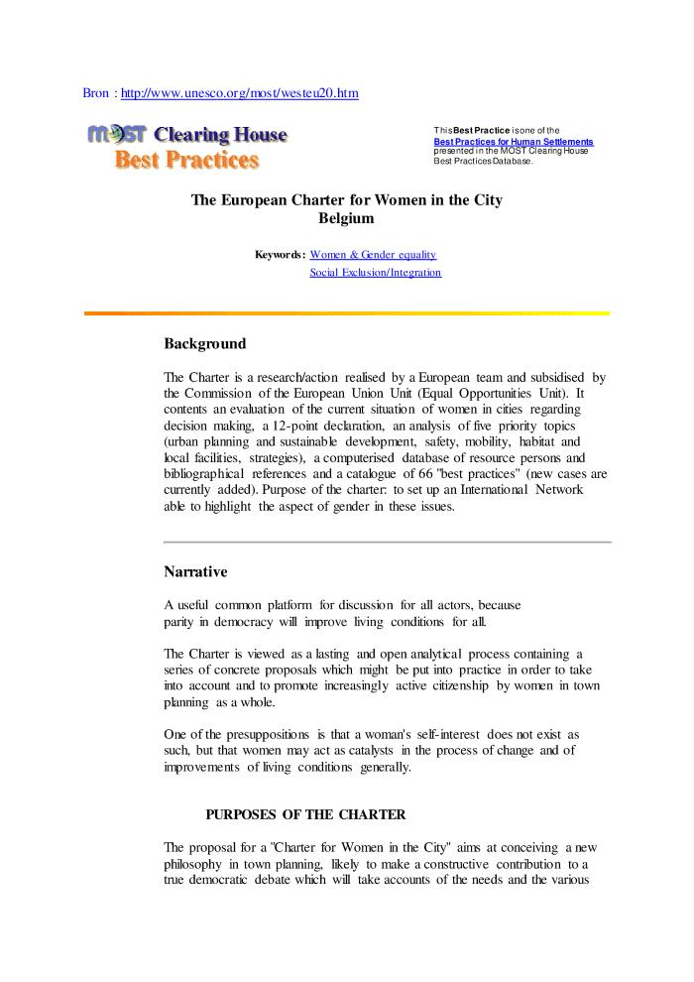
The European Charter for Women in the City Belgium (c:amaz:7416)

Slide 106
Actes du séminaire femmes en milieu rural : nouvelles activités, nouvelles qualifications 1995 - 1997 et 1998 - 2000 : bilan et perspectives (c:amaz:7074)

Slide 107
Genderproject leefbaarheid : een voorstudie (c:amaz:7049)

Slide 108
Jaarverslag 1997 / Vlaamse Overlegcommissie Vrouwen (c:amaz:6926)

Slide 109
Empowering national and regional gender machineries : African-European cooperation on the Beijing mandate : 23-26 September 1998 Brussels, Belgium (c:amaz:6898)

Slide 110
Gelijke Kansen in de federale adviesraden : inventaris (c:amaz:6893)

Slide 111
Femmes, technologie, entreprises (c:amaz:6796)

Slide 112
Kies je tijd : jaarverslag 1997 - 1998 / KVLV (c:amaz:6753)

Slide 113
The future of work in Europe : gendered patterns of time distribution (c:amaz:6543)

Slide 114
Positieve-actieplan 1999 (c:amaz:6482)

Slide 115
European's women's thesaurus : list of controlled terms for indexing information on the position of women and women's studies (c:amaz:6449)

Slide 116
L'Europe et les femmes : identités en mouvement (c:amaz:6295)

Slide 117
Consideration of reports submitted by states parties under article 18 of the Convention on the Elimination of All Forms of Discrimination against Women : third and fourth periodic reports of states parties : Belgium (c:amaz:6284)

Slide 118
Managing e-quality : executive training for equality oriented management : manual (c:amaz:6243)

Slide 119
Gender mainstreaming : conceptual framework, methodology and presentation of good practices : final report of activities of the Group of Specialists on Mainstreaming (EG-S-MS) (c:amaz:6045)

Slide 120
Developing innovative work organisation with equal opportunities : self assessment diagnostic tool, including company examples (c:amaz:6)

Slide 121
Inventaire du fonds féminisme conservé au Mundaneum (c:amaz:5998)

Slide 122
Charte sociale européenne révisée (c:amaz:5871)

Slide 123
Onderschat is onbenut [video] : zwarte, migranten-en vluchtelingenvrouwen in beeld (c:amaz:5779)
'De film gaat over zwarte, migranten- en vluchtelingenvrouwen (zmv-vrouwen) op de arbeidsmarkt in Nederland. E-Quality wil met deze film hardnekkige stereotiepe beelden doorbreken; beelden van 'de turkse schoonmaakster' als het stereotiepe van de werkende zmv-vrouw, maar ook beelden van beroepen die als typisch witte mannenberoepen worden beschouwd zoals advocaat of rij-instructeur.' E-Quality. Publicaties 1998, [Online] Available HTTP: http://www.e-quality.nl/e-quality/pagina.asp?pagkey=42443 (July 25, 2006).

Slide 124
Vrouwen en politiek (c:amaz:5770)

Slide 125
Blijvende sociale ongelijkheden in het Vlaamse onderwijs (c:amaz:56)

Slide 126
DAC guideliness for gender equality and women's empowerment in development co-operation (c:amaz:5376)

Slide 127
Men and women in European municipalities : assessment, revised and completed in October 1999 (c:amaz:5293)

Slide 128
De beroepsbevolking in België. 1. Het rijk - toestand op 30 juni 1996 (c:amaz:5236)

Slide 129
Verslag aan het Vlaams Parlement (september 1998) over de toepassing van het decreet van 13 mei 1997 houdende de opvolging van de resoluties van de Wereldvrouwenconferentie die van 4 tot 14 september 1995 in Peking heeft plaatsgehad (c:amaz:5190)

Slide 130
Aanbeveling voor de tweede lezing betreffende het gemeenschappelijk standpunt, door de Raad vastgesteld met het oog op de aanneming van de richtlijn van het Europees Parlement en de Raad betreffende medische hulpmiddelen voor in-vitrodiagnostiek (c:amaz:515)

Slide 131
Hoorzitting 'Vrouwen in de informatiemaatschappij' (30 januari 1998) (c:amaz:5147)

Slide 132
Pourquoi pas elles? : enquête (c:amaz:5113)

Slide 133
Charter Vrouw in de politiek [affiche] (c:amaz:5099)

Slide 134
La démocratie à l'épreuve du féminisme (c:amaz:5097)

Slide 135
Draaiboek voor een lokale actie : 'vrouwen in (plaatsnaam) ... óók van de partij' (c:amaz:5067)

Slide 136
Initiatives plurielles : la création d'entreprise par les femmes des immigrations en Europe : actes (c:amaz:4990)

Slide 137
Federatie van Tele-Onthaaldiensten in Vlaanderen : jaarverslag 98 (c:amaz:4973)

Slide 138
L'aide financière aux victimes d'actes intentionnels de violence. Principes clés (c:amaz:4853)

Slide 139
L'aide financière aux victimes d'actes intentionnels de violence. Professionnels (c:amaz:4852)

Slide 140
Freedom versus equality ? (c:amaz:4774)

Slide 141
Gender mainstreaming in European employment policy (c:amaz:4709)

Slide 142
Gender mainstreaming : Commonwealth strategies on politics, macroeconomics and human rights (c:amaz:4621)

Slide 143
Equality in the media : an awareness raising workshop (c:amaz:4609)

Slide 144
Know How Conference on the World of Women's Information (c:amaz:4537)

Slide 145
How to do a gender-sensitive budget analysis : contemporary research and practice (c:amaz:4433)

Slide 146
Droits universels, droits des femmes : journée des femmes du 8 mars 1998 (c:amaz:4432)
Rôle politique et droits politiques et sociaux des femmes : la citoyenneté ; Rôle économique et social : les droits économiques et sociaux des femmes ; Rôle politique et social : les droits des femmes afghanes

Slide 147
Marketing research on access to credit and globalisation for women entrepreneurs in SME's (c:amaz:4414)

Slide 148
Zet uw dame in : studienamiddag rond vrouwen en politiek, 31 maart in Amazone (c:amaz:4410)

Slide 149
Women in Parliament: beyond numbers (c:amaz:4408)

Slide 150
Vrouwendocumentatie België. Vrouwen en besluitvorming : informatie en documentatie (c:amaz:4395)

Slide 151
Intégration de l'égalité entre les femmes et les hommes dans le secteur public : rapport d'une conférence organisée conjointement par la Commission Britannique pour l'Egalité des Chances et la Commission Européenne et tenue le lundi 22 juin 1998 à Londres, Royaume -Uni (c:amaz:4383)

Slide 152
Onderzoek naar de mechanismen die kunnen leiden tot racisme bij de Belgische strijdkrachten (c:amaz:4354)

Slide 153
Sommaire des principales lois québécoises ayant une incidence sur les conditions de vie des femmes (c:amaz:4338)

Slide 154
Mapping progress : assessing implementation of the Beijing Platform 1998 (c:amaz:4304)

Slide 155
Female genital mutilation : an overview (c:amaz:4265)

Slide 156
Guidelines for gender inclusive analysis : an integrated approach to policy/program development (c:amaz:4256)

Slide 157
Analyse comparative entre les sexes : guide d'élaboration de politiques : document de travail (c:amaz:4250)

Slide 158
Women & sport : from Brighton to Windhoek : facing the challenge (c:amaz:4235)

Slide 159
Mainstreaming equality in the European Union : education, training and labour market policies (c:amaz:4220)

Slide 160
Vrouwenstemrecht : 1948-1998 (c:amaz:4219)

Slide 161
13 februari is een vrijdag, een dag om naar uit te kijken : quality award and best practices 1998 (c:amaz:4204)

Slide 162
Women, ageing and health : achieving health across the life span (c:amaz:4188)

Slide 163
Cardiovascular disease and steroid hormone contraception : report of a WHO Scientific Group (c:amaz:4183)

Slide 164
Working time patterns in the European Union : policies and innovations from a gender perspective (c:amaz:4153)

Slide 165
De 'Fertility and family survey' in de landen van de Europese gemeenschap : het rapport over België (c:amaz:4089)

Slide 166
Ons gezin is een duobaan : ouderschapsverlof : een onderzoek bij ouders met jonge kinderen (c:amaz:4084)

Slide 167
Delivering for women : progress so far (c:amaz:4083)

Slide 168
L'égalité des chances au sein des communes bruxelloises : un nouveau rôle pour l'administration des pouvoirs locaux : l'application de l'arrêté royal du 27 février 1990 (c:amaz:4064)

Slide 169
Verkozen vrouwen : de cijfers (c:amaz:4056)

Slide 170
Centres de ressources pour femmes : pour accroître la prise en compte des femmes dans le développement régional (c:amaz:4053)

Slide 171
Initiatieven op het vlak van gender studies aan de K.U.Leuven (c:amaz:4042)

Slide 172
Women and men, making decision together : the European Parliament : an antechamber for parity [video] (c:amaz:4034)

Slide 173
Ministeriële richtlijn betreffende de seksuele agressie set (S.A.S.) ten behoeve van de parketmagistraten en politiediensten (en ter informatie van de onderzoeksrechters) (c:amaz:4032)

Slide 174
Pour une politique de la famille rénovée : rapport au Premier Ministre de Dominique Gillot, députée du Val d'Oise (c:amaz:3919)

Slide 175
L'égalité professionnelle entre les hommes et les femmes (c:amaz:3916)

Slide 176
Egaux en droits : les homosexuel/les dans le dialogue civil et social (c:amaz:3911)

Slide 177
Gender sensitivity of well-being indicators (c:amaz:3902)

Slide 178
Employment and solidarity : integrating vulnerable groups into economic activity (c:amaz:3880)

Slide 179
European Network of Policewomen : facts, figures and general information (c:amaz:3869)

Slide 180
Vrouwen in de marge van de asielwet : persconferentie (c:amaz:3859)

Slide 181
Grenzen stellen : een handleiding bij de Reflekscursus 'weerbaarheid & zelfverdediging voor vrouwen' (c:amaz:3858)

Slide 182
Too young to die : genes or gender ? (c:amaz:3845)

Slide 183
Premières rencontres européennes des acteurs de la lutte contre le tourisme sexuel impliquant des enfants : discours et contributions des participants (Bruxelles ; 24-25 novembre 1998) (c:amaz:3818)

Slide 184
L'opinion des Européens sur le tourisme sexuel impliquant des enfants : rapport final (c:amaz:3816)

Slide 185
Europeans and their views on child sex tourism : executive summary (c:amaz:3815)

Slide 186
Juridische aspecten van homoseksueel ouderschap : het recht om lief te hebben (c:amaz:3805)

Slide 187
Gender and employment in Europe : final report on the women's employment summit organised by the European Women's Lobby (Cardiff - 5 June 1998) (c:amaz:3799)

Slide 188
Social portrait of Europe (c:amaz:3782)

Slide 189
Impulsdag lerarenopleiding : verslagboek (1998 ; Brussel) (c:amaz:3779)

Slide 190
Het kostwinnersmodel voorbij ? : naar een nieuw basismodel voor de arbeidsverdeling binnen de gezinnen (c:amaz:3770)

Slide 191
Kansarmoede-atlas van gezinnen met jonge kinderen 1997 (c:amaz:3766)

Slide 192
Van huisvrouwen tot uitzendkrachten : arbeid in België sinds 1945 (c:amaz:3734)

Slide 193
The sex sector : the economic and social bases of prostitution in Southeast Asia (c:amaz:3733)

Slide 194
Handbook for mainstreaming : a gender perspective in the water resources management sector (c:amaz:3723)

Slide 195
Women's economic and social rights : protect, promote, fulfill : proceedings of the annual assembly of Women in Development Europe (WIDE) (11-14 June 1998 ; Vienna) (c:amaz:3718)

Slide 196
Gender equality and occupational segregation in Nordic labour markets (c:amaz:3703)

Slide 197
Gender and jobs : sex segregation of occupations in the world (c:amaz:3702)

Slide 198
Mainstreaming gender equality into the use of the logical framework approach (LFA) (c:amaz:3695)

Slide 199
Public appointments : a directory for women (c:amaz:3694)

Slide 200
Aanbeveling over de arbeidsmarktpositie van laaggeschoolde meisjes en vrouwen. Deel I : opleidings- en tewerkstellingsprojecten (c:amaz:3688)

Slide 201
Advies van de Vlaamse Overlegcommissie Vrouwen over de positieve actieplannen voor het Ministerie van de Vlaamse Gemeenschap 1998 en de Vlaamse Openbare Instellingen (c:amaz:3687)

Slide 202
Advies van de Vlaamse Overlegcommissie Vrouwen m.b.t. de implementatie van de emancipatie-effectrapportage in het Vlaamse beleid (c:amaz:3685)

Slide 203
Advies van de Vlaamse Overlegcommissie Vrouwen over de positieve actieplannen voor het Ministerie van de Vlaamse Gemeenschap 1999 en de Vlaamse Openbare Instellingen (c:amaz:3684)

Slide 204
Gender equality : a guide to collective bargaining (c:amaz:3683)

Slide 205
Emancipatie-effectrapportage door gemeenten : model en praktijkvoorbeelden (c:amaz:3681)

Slide 206
Gezin en mensenrechten : het gezin als voedingsbodem voor de rechten van de mens (c:amaz:3679)

Slide 207
Violence at work (c:amaz:3678)

Slide 208
Jaarboek emancipatie 1998 : tijd en ruimte voor arbeid en zorg (c:amaz:3676)

Slide 209
Meisjes en wiskunde : een moeizame combinatie? : verschillen tussen jongens en meisjes met betrekking tot het vak wiskunde en verklaringen hiervoor. Onderzoek naar de attributies van Vlaamse leerkrachten voor de prestaties van hun leerlingen (c:amaz:3670)

Slide 210
Affirmative exclusion ? : sex, gender, persecution and the reformed Swedish aliens act (c:amaz:3669)

Slide 211
Labour situation and strategies of farm women in diversified rural areas of Europe : research project funded by the AIR-programme of the European Commission (CT94-2414) : final report (c:amaz:3668)

Slide 212
Lone-parent families : a growing phenomenon (c:amaz:3665)

Slide 213
National machineries for gender equality : Expert Group meeting Santiago, Chile [31 August - 4 September 1998]: report (c:amaz:3654)

Slide 214
Commission on the Status of Women : report on the forty-second session (2-13 March 1998) (c:amaz:3652)

Slide 215
De actie volgens het 'model Asten' : evaluatie van een advertentiecampagne voor meer vrouwen in de gemeenteraden na maart 1998 (c:amaz:3650)

Slide 216
Gender in de praktijk : een handleiding (c:amaz:3648)

Slide 217
Gender mainstreaming in WFP : an integrated assessment (c:amaz:3647)

Slide 218
Building capacity for gender mainstreaming : UNDP's experience (c:amaz:3646)

Slide 219
Van onevenwicht naar evenwicht : het Vlaams Parlement en nieuwe perspectieven voor vrouwen : verslag colloquium 27 november 1998 (c:amaz:3632)
De werkgroep Gelijke Kansen van het Vlaams Parlement organiseerde dit colloquium naar aanleiding van 50 jaar vrouwenstemrecht. Men tracht vooral een antwoord te krijgen op hoe een gelijke vertegenwoordiging van mannen en vrouwen binnen de verschillende regeringen kan gerealiseerd worden.

Slide 220
Bij de meester op schoot ? : naar een integrale aanpak van preventie van seksueel misbruik en grensoverschrijdend gedrag in het basisonderwijs (c:amaz:3631)

Slide 221
Aktievoorstellen voor meer vrouwen op de SP verkiezingslijsten en in de parlementen (c:amaz:3630)

Slide 222
Zonder stem word je niet gehoord : prioriteiten voor een groen allochtonenbeleid (c:amaz:3629)

Slide 223
Overzicht van de inspanningen van Agalev inzake de herverdeling tussen mannen en vrouwen in de politieke mandaten (c:amaz:3628)

Slide 224
Un profil de la femme créatrice d'entreprise dans l'Union Européenne : le cas du programme ILE (c:amaz:3569)

Slide 225
Reproductive and sexual rights : policy options for follow-up on the health chapter of the Platform for Action of the 1995 Beijing Fourth World Conference on Women : summery version : final draft 30 November 1998 (c:amaz:3568)

Slide 226
La citoyenneté politique des femmes (c:amaz:3542)

Slide 227
Comment concrétiser la démocratie paritaire, donc la participation égale des hommes et des femmes à la gestion de la cité? (c:amaz:3541)

Slide 228
Socialistische vrouwen tegen extreem-rechts : de standpunten van het Vlaams Blok en wat ze écht voor vrouwen betekenen (c:amaz:3529)

Slide 229
Verslag over de rol van de coöperaties bij het bevorderen van werkgelegenheid voor vrouwen (c:amaz:350)

Slide 230
Het bevolkingsvraagstuk in de eenentwintigste eeuw (c:amaz:3492)

Slide 231
Vrouwen troef ! : achtergronddossier bij de campagne 1998 (c:amaz:3491)

Slide 232
Feminisering van beroepsnamen : een juiste keuze ? : handelingen van een colloquium (28 maart 1998 ; Brussel) (c:amaz:3488)

Slide 233
The European Profeminist Men's Network [cd-rom] (c:amaz:3485)

Slide 234
50 jaar Mensenrechten : mensenrechtenagenda voor het begin van de XXIste eeuw (c:amaz:3484)

Slide 235
Actieonderzoek : evenwichtige vertegenwoordiging van mannen en vrouwen in de politieke besluitvorming (c:amaz:3483)

Slide 236
Intern en extern gelijkekansenbeleid vanaf 1990 (c:amaz:3478)

Slide 237
L'Europe, un atout pour les femmes? (c:amaz:3459)

Slide 238
Groupe de spécialistes sur l'intolérance, le racisme et l'égalité entre les femmes et les hommes (CDEG/ECRI) : rapport final d'activités (c:amaz:3420)

Slide 239
Les femmes en politique dans les Etats membres du Conseil de l'Europe : document d'information (c:amaz:3419)

Slide 240
L'action du Conseil de l'Europe en matière d'égalité entre les femmes et les hommes : document d'information (c:amaz:3417)

Slide 241
L'aménagement du temps de travail en Europe : égalité des chances entre les femmes et les hommes et création d'emplois (c:amaz:3414)

Slide 242
Note de politique générale en faveur de la féminisation linguistique dans l'Union Européenne (c:amaz:3412)

Slide 243
Femmes et développement rural dans l'Union Européenne (c:amaz:3410)

Slide 244
Women entrepreneurs in small and medium enterprises (c:amaz:3403)

Slide 245
Les silences pudiques de l'économie : économie et rapports sociaux entre hommes et femmes (c:amaz:3390)

Slide 246
Gender and working conditions in the European Union (c:amaz:3388)

Slide 247
Vrouw en management (c:amaz:3386)

Slide 248
Vrouwenstemmen : 27ste Vrouwendag (c:amaz:3385)

Slide 249
Emancipatie-effectrapportage (EER) : een instrument voor een gelijkekansenbeleid (c:amaz:3384)

Slide 250
Rapport sur la santé dans le monde 1998 : la vie au 21e siècle : une perspective pour tous (c:amaz:3382)

Slide 251
Vrouwen in de Belgische samenleving : statistische gegevens 1970-1998 (c:amaz:3380)

Slide 252
Un autre genre s.v.p. ! : un livre-jeu sur l'égalité entre femmes et hommes (c:amaz:3379)

Slide 253
Men and gender equality : new challenges (c:amaz:3375)

Slide 254
Eindelijk alleen : na een lang huwelijk voor het eerst op eigen benen (c:amaz:3368)

Slide 255
Sociale correcties in de ziekteverzekering : balans en toekomst (c:amaz:3366)

Slide 256
Oude meesteressen : vrouwelijke kunstenaars in de Nederlanden (c:amaz:3365)

Slide 257
Gender and health : technical paper (c:amaz:3363)

Slide 258
Elimination of violence against women : in search of solutions (c:amaz:3362)

Slide 259
Women in politics : world bibliography. Volume 2 : thematic perspective, internet sites (c:amaz:3359)

Slide 260
Women in politics : world bibliography. Volume 1 : International perspective, regional perspective, country by country perspective (c:amaz:3356)

Slide 261
Forum van migrantenvrouwen (24 oktober 1998 ; Brussel) (c:amaz:3355)
Ter voorbereiding van het Forum werden een aantal voorbereidende vergaderingen gehouden omtrent de thema's : positieve beeldvorming en zelfbeeld, intercultureel samenleven en generatieverschillen. De verslagen van deze vergaderingen werden in een ontwerp-tekst gegoten. Iedere werkgroep formuleerde hierop een viertal standpunten en een korte motivatie die op de forumdag zelf besproken werden.

Slide 262
Doorverwijsgids voor slachtoffers van fysiek en seksueel geweld : een gids boordevol nuttige adressen (c:amaz:3336)

Slide 263
Flexible working and the reconciliation of work and family life - or a new form of precariousness : final report (c:amaz:3334)

Slide 264
Striking the balance : how smaller companies can profit from flexible working practices. Phase 1 and 2 : report and recommendations for action (c:amaz:3322)

Slide 265
Politiek is vrouwelijk (zoek het maar op in van Dale) : draaiboek viering 50 jaar vrouwenstemrecht in de gemeentelijke vrouw en maatschappij-afdelingen (c:amaz:3320)

Slide 266
Equality policies for women engineers : system of communication, vocation and training for women engineers (c:amaz:3319)

Slide 267
Promoting quality life for women and families (c:amaz:3317)

Slide 268
Transnational Thematic Seminar on Equal Opportunities in Vocational Training : 16-17 January 1998 Tampere, Finland (c:amaz:3311)

Slide 269
Care in Europe (c:amaz:3310)

Slide 270
Equal opportunities for women and men within a labour-related scope (c:amaz:3307)

Slide 271
Equal opportunities in the electricity sector : how to get better value from your people resources while providing good careers for women and men (c:amaz:3306)

Slide 272
Catalogo de publicaciones 1998 (c:amaz:3305)

Slide 273
Proposal for legal measures which facilitate conciliation of working and family life : report prepared by a group of experts (c:amaz:3303)

Slide 274
Business creation activities under NOW : draft report (c:amaz:3302)

Slide 275
Childcare activities under Employment (c:amaz:3301)

Slide 276
Through thick and thin : Icelandic men on paternity leave (c:amaz:3295)

Slide 277
'Vrouwen in een mannenwereld' : onderzoek naar werkervaringen van vrouwen in managementfuncties (c:amaz:3291)

Slide 278
Vrouwen in de beeldenstorm : een onderzoek naar vrouw en media (c:amaz:3280)

Slide 279
Kiezen of delen ? Of...combineren! : een wegwijzer om arbeid en gezin beter te combineren (c:amaz:3278)

Slide 280
Van kracht naar macht : een colloquium over vrouwen en politiek (Brussel, 1 oktober 1998) (c:amaz:3276)

Slide 281
De nieuwe wetgeving ter bestrijding van partnergeweld : dossier (c:amaz:3269)

Slide 282
Measures in favour of the family and children with a view to the exchange of information and experience : call for proposals (c:amaz:3257)

Slide 283
Voortgangsrapport 1997 & positieve-actieplan 1998 (c:amaz:3256)

Slide 284
Voortgangsrapport 1997 & positieve-actieplan 1998 : Vlaamse openbare instellingen (c:amaz:3255)

Slide 285
'Ne dites pas trop vite il n'y a pas de femmes' : une liste de 'femmes-ressources' dans les domaines politique, économique, scientifique, social et culturel 1998 (c:amaz:3254)

Slide 286
Zet uw dame in : voor een politieke cultuur waar vrouwen en mannen beter van worden : studienamiddag rond vrouwen en politiek (c:amaz:3216)

Slide 287
Vooruitgangsrapport : uitvoering van het Algemeen Verslag over de Armoede (c:amaz:3214)

Slide 288
Maken vrouwen in de 21ste eeuw het verschil in de politiek ? : jongeren schrijven erover... (c:amaz:3209)

Slide 289
Reference manual on equal opportunities and gender dimension : ... in primary and secondary education in the European Union (c:amaz:3204)

Slide 290
Catalogus SV-documentatiecentrum. Deel 2 (c:amaz:3203)

Slide 291
Catalogus SV-documentatiecentrum. Deel 1 (c:amaz:3202)

Slide 292
Wetsvoorstel ter bevordering van gelijke kansen voor vrouwen en mannen bij verkiezingen : persnota (c:amaz:3153)

Slide 293
Colloquium over pro en contra van de feminisering van beroepsnamen (28 maart 1998 : Brussel) (c:amaz:3125)

Slide 294
Grootouders zijn niet weg te denken uit de kinderopvang : persconferentie (c:amaz:3123)

Slide 295
Beleidsbrief gelijkekansenbeleid : begroting 1998 (c:amaz:3103)

Slide 296
Avis A.547 relatif à l'emploi des femmes dans le secteur public wallon : adopté par le bureau le 8 décembre 1997, par le conseil le 26 janvier 1998 (c:amaz:3102)

Slide 297
Equality award 1998 : prix pour l'égalité des chances dans l'entreprise (c:amaz:3099)

Slide 298
50 jaar vrouwenstemrecht : na 50 jaar vrouwenstemrecht, nu ook reële medebeslissingsmacht voor vrouwen in Vlaanderen (c:amaz:3088)

Slide 299
Rapport d'activités du Service de l'Egalité des Chances entre Femmes et Hommes : 1993-1997 (c:amaz:14137)

Slide 300
De arbeidsmarkt in België : werkgelegenheid en werkloosheid (c:amaz:1376)
Deze brochure heeft tot doel een overzicht te geven van de voornaamste aspecten van de werkgelegenheid en de werkloosheid. Hierbij werden enkel de belangrijkste statistische gegevens met betrekking tot de arbeidsmarkt opgenomen, aangevuld met verwijzingen naar het institutioneel kader daar waar nodig. De begeleidende commentaren geven de meest gangbare standpunten weer die terzake ingenomen worden.

Slide 301
Analyse descriptive de l'offre satisfaite : étude de concordance des profils présentés et engagés (c:amaz:12938)

Slide 302
Pratiques traditionnelles ou coutumières affectant la santé des femmes et des fillettes : rapport du Secrétaire général (c:amaz:12167)

Slide 303
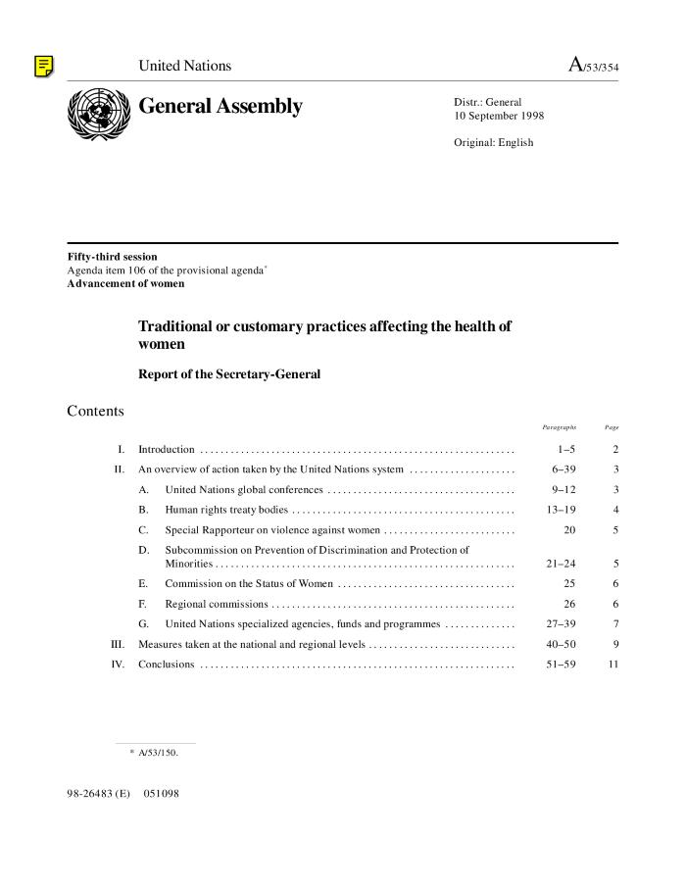
Traditional or customary practices affecting the health of women : report of the Secretary-General (A/53/354) (c:amaz:12166)

Slide 304
Pratiques traditionnelles ou coutumières affectant la santé des femmes et des fillettes (Résolution A/RES/52/99) (c:amaz:12161)

Slide 305
Traditional or customary practices affecting the health of women and girls (Resolution A/RES/52/99) (c:amaz:12160)

Slide 306
Jaarverslag 1997 / Commissie Vrouwen en Ontwikkeling (c:amaz:12043)

Slide 307
Rapport annuel 1997 / Commission Femmes et Développement (c:amaz:12042)

Slide 308
L'approche intégrée de l'égalité entre les femmes et les hommes : cadre conceptuel, méthodologie et présentation des 'bonnes pratiques' : rapport final d'activités du Groupe de Spécialistes pour une Approche Intégrée de l'Egalitée (c:amaz:11122)

Slide 309
Gender mainstreaming : conceptual framework, methodology and presentation of good practices : final report of activities of the Group of Specialists on Mainstreaming (EG-S-MS) (c:amaz:11121)

Slide 310
Compendium du CAD de notions et approches relatives à l'égalité homme/femme (c:amaz:11088)

Slide 311
DAC source book on concepts and approaches linked to gender equality (c:amaz:11087)

Slide 312
Het federaal werkgelegenheidsbeleid : evaluatierapport 1998 (c:amaz:10976)

Slide 313
La politique fédérale de l'emploi : rapport d'évaluation 1998 (c:amaz:10975)

Slide 314
Renforcer l'entrepreneuriat des femmes (c:amaz:10815)

Slide 315
The situation of women in Hungary, Poland and the Czech Republic (c:amaz:10024)
/docstore/8324c0/1055.pdf

